Slide 1


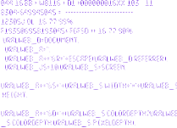



iSeals
Распознавание животных: Фотоловушки

Slide 2

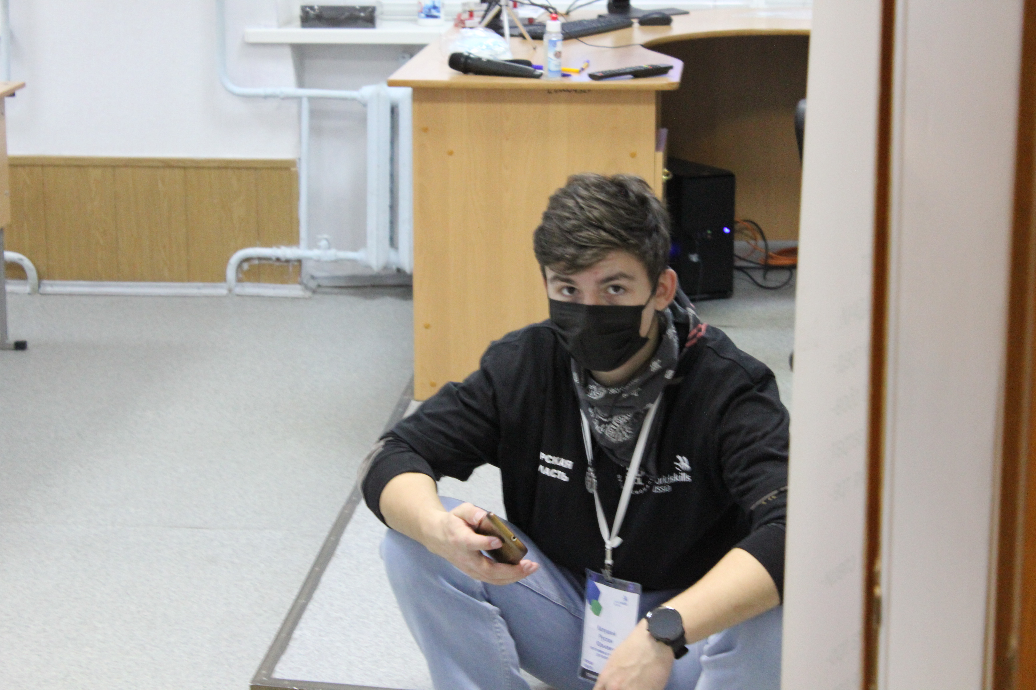
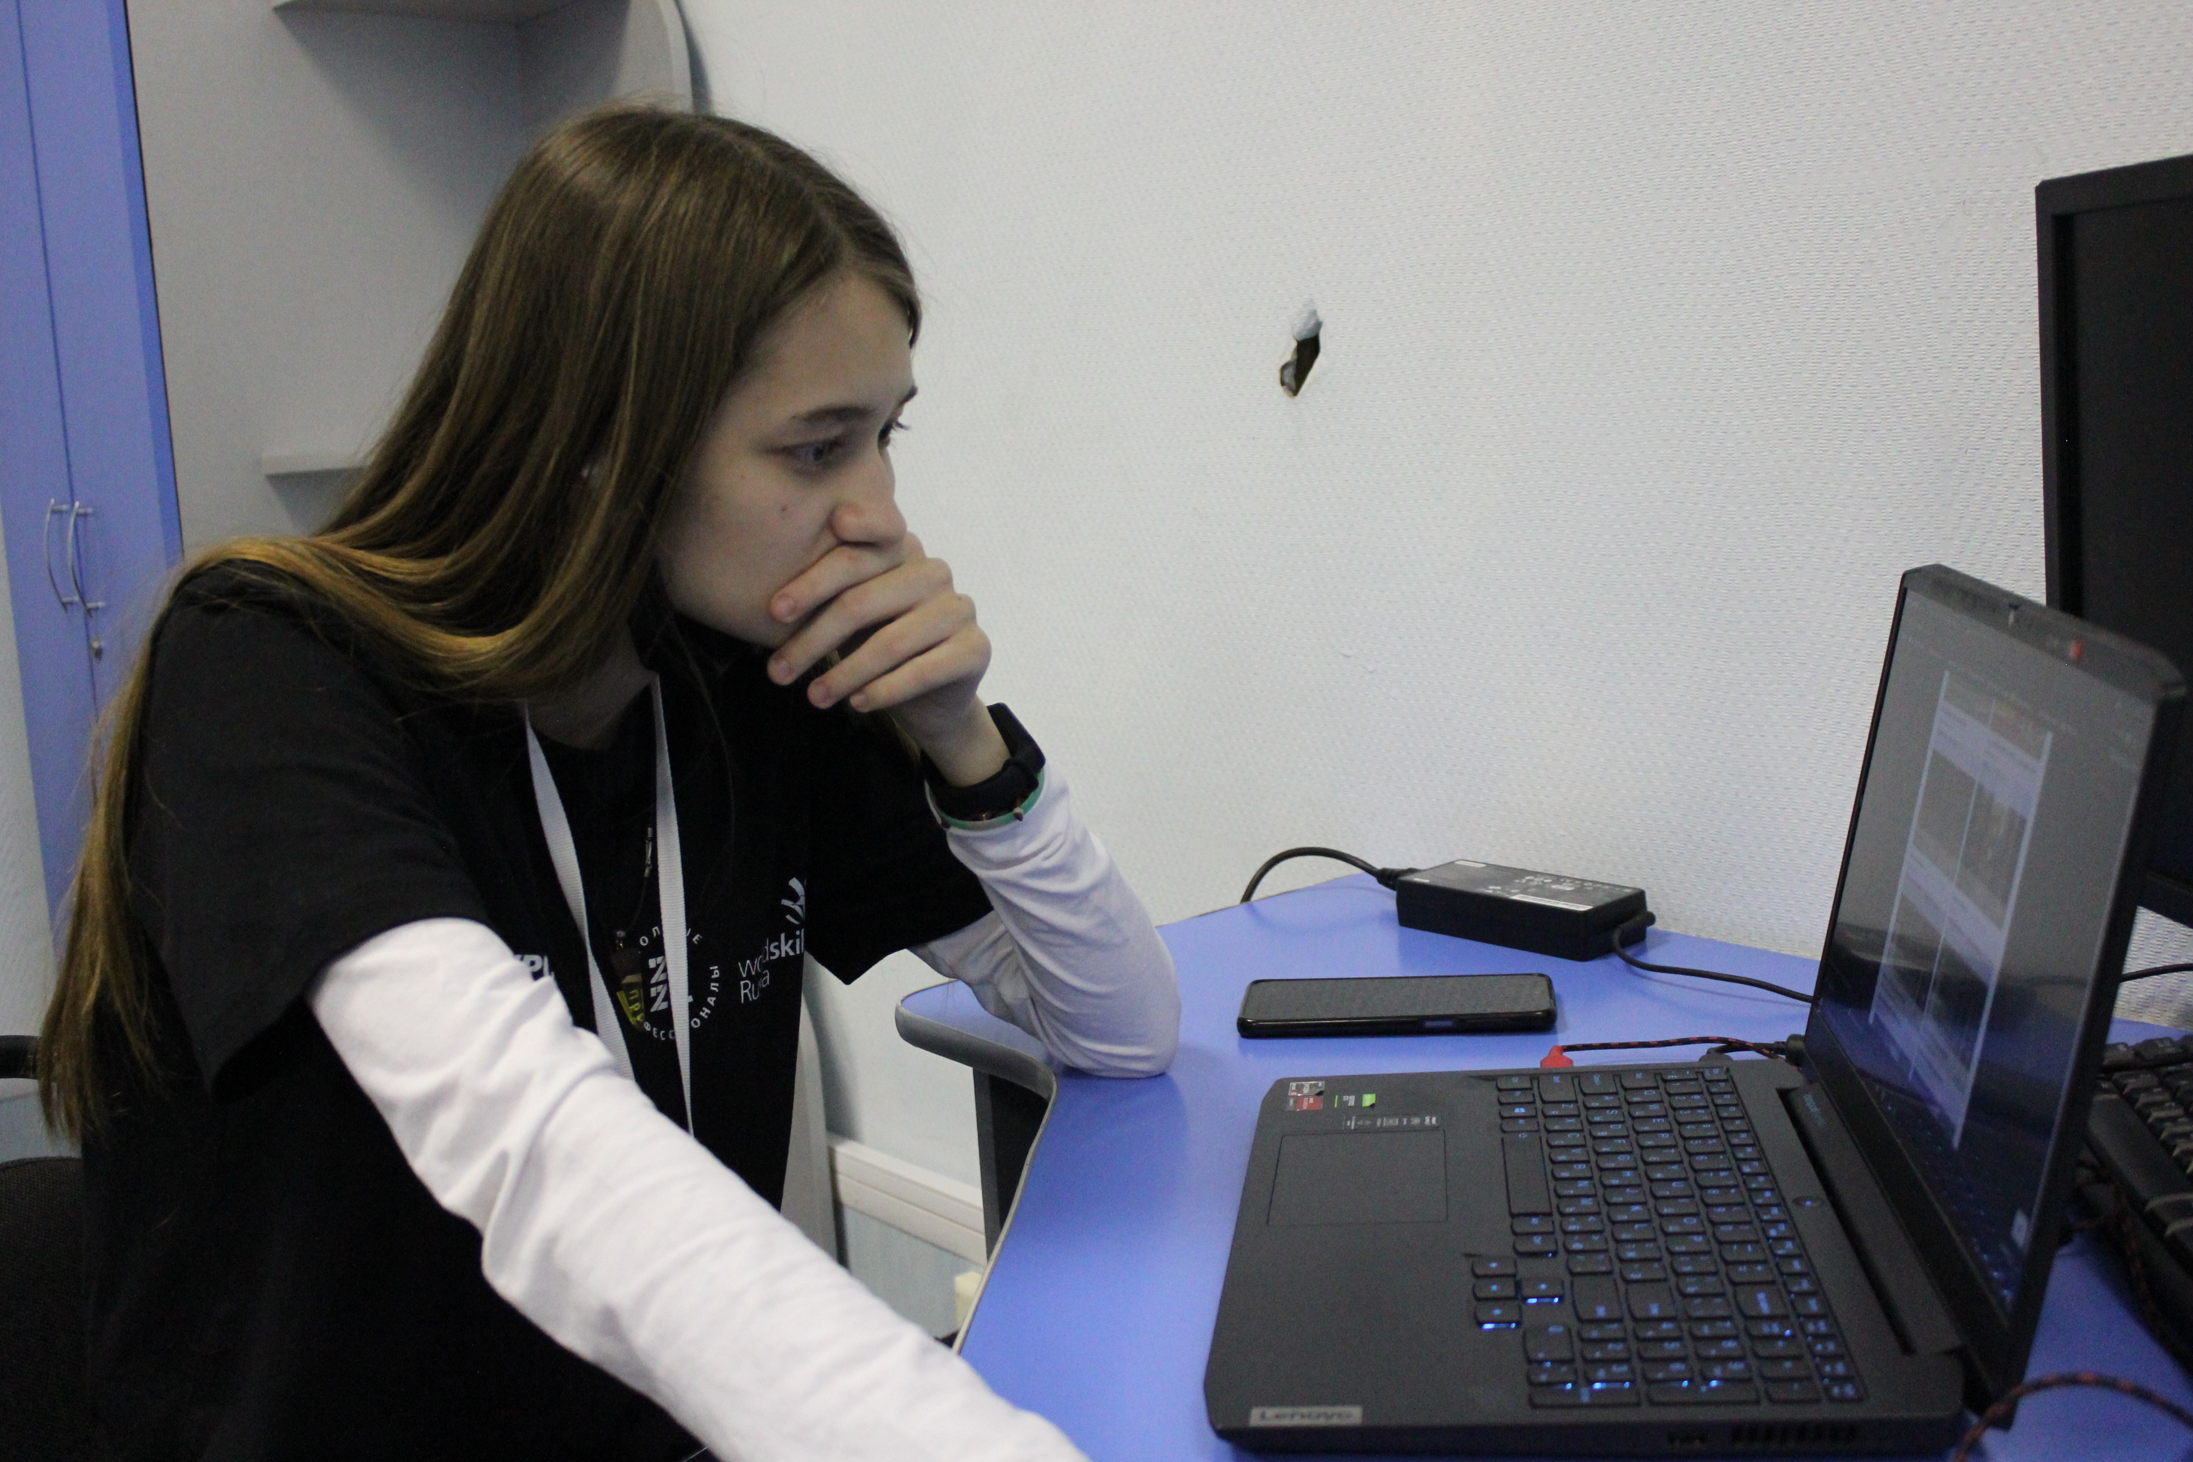
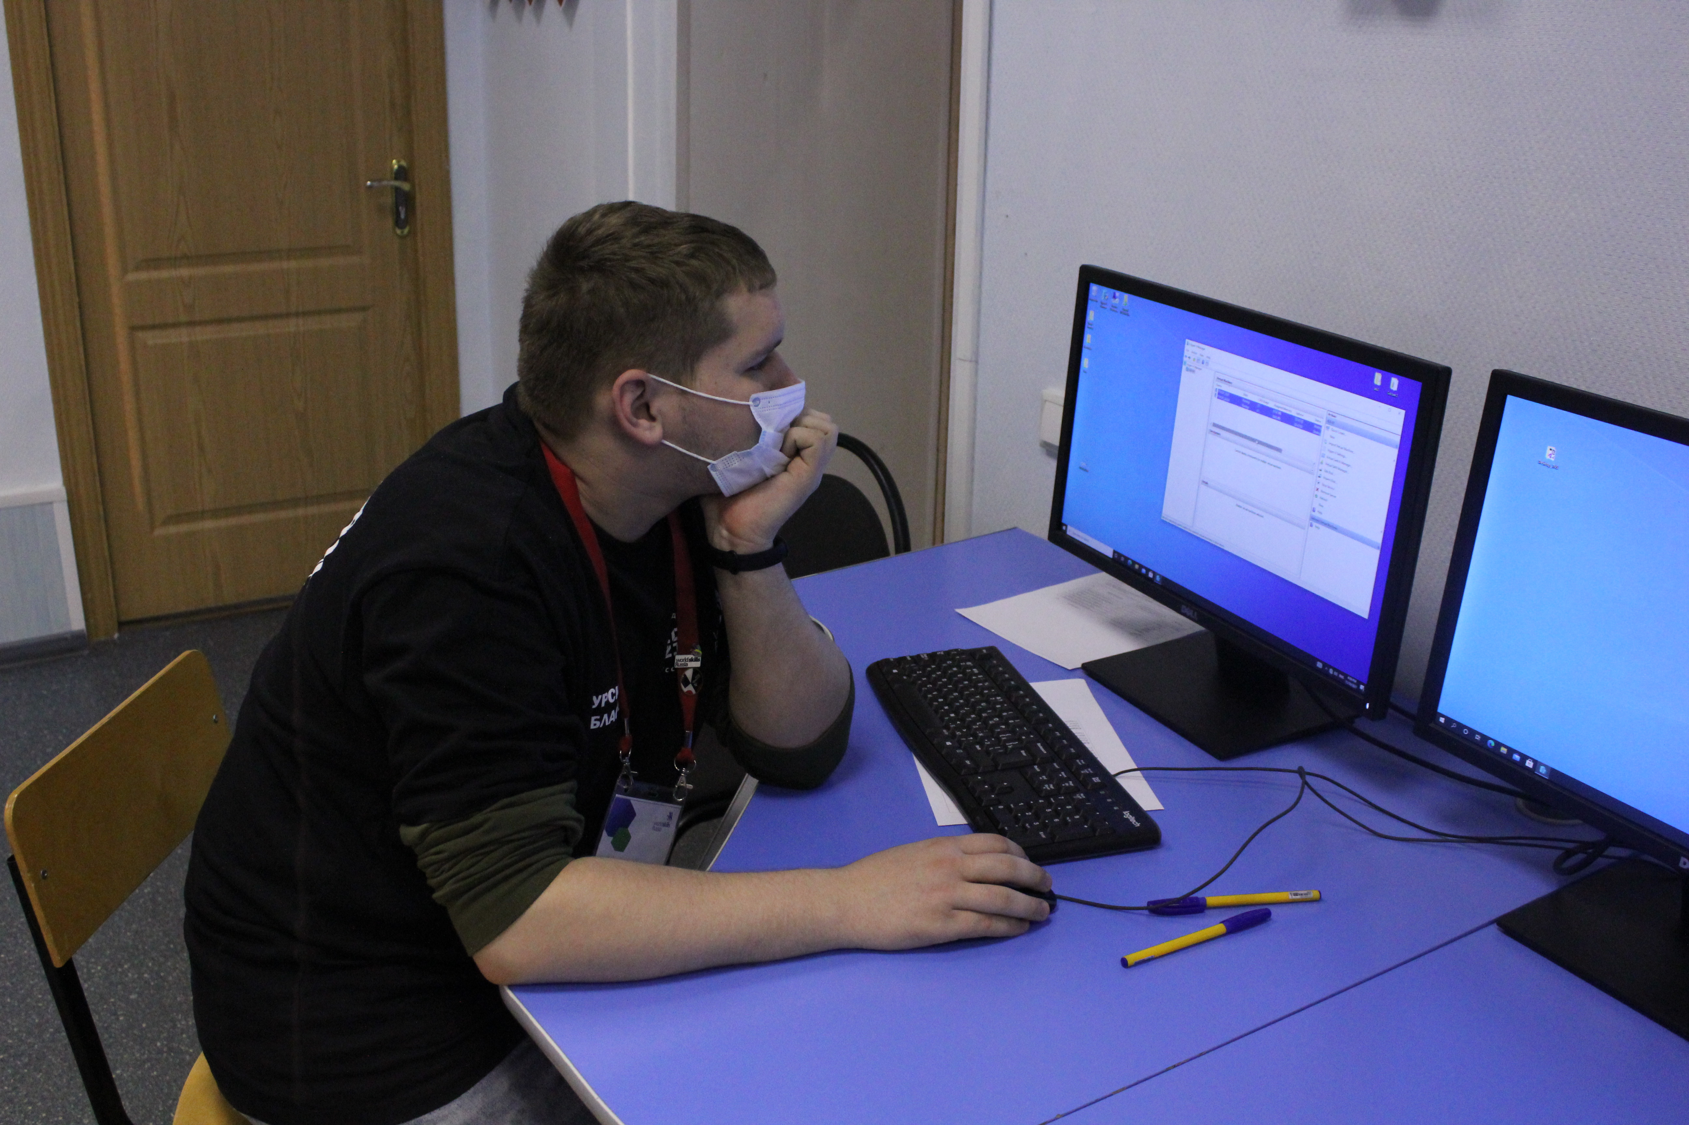


Участники команды
Руслан Калуцкий Тюлень-доставщик еды
Полина Панкова
Главный тюлень по Python
Максим Красников
Главный тюлень по C#

Slide 3
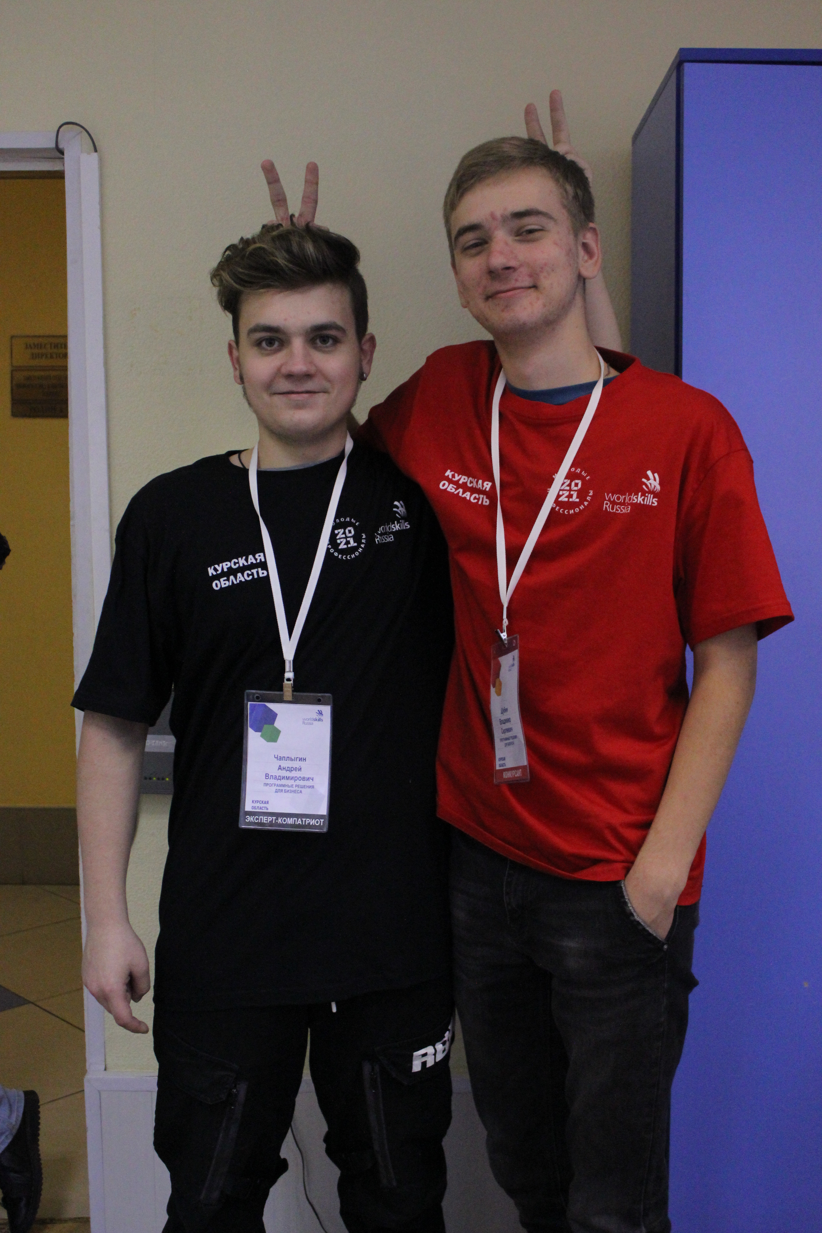
Участники команды
Андрей Чаплыгин и Владиир Шубин
Тюлень по оптимизации и
Тюлень по деструктуризации

Slide 4

Задача
Облегчить работу сотрудников, обрабатывающих фото, автоматизировать и оптимизировать процесс мониторинга животных в заповеднике

Slide 5
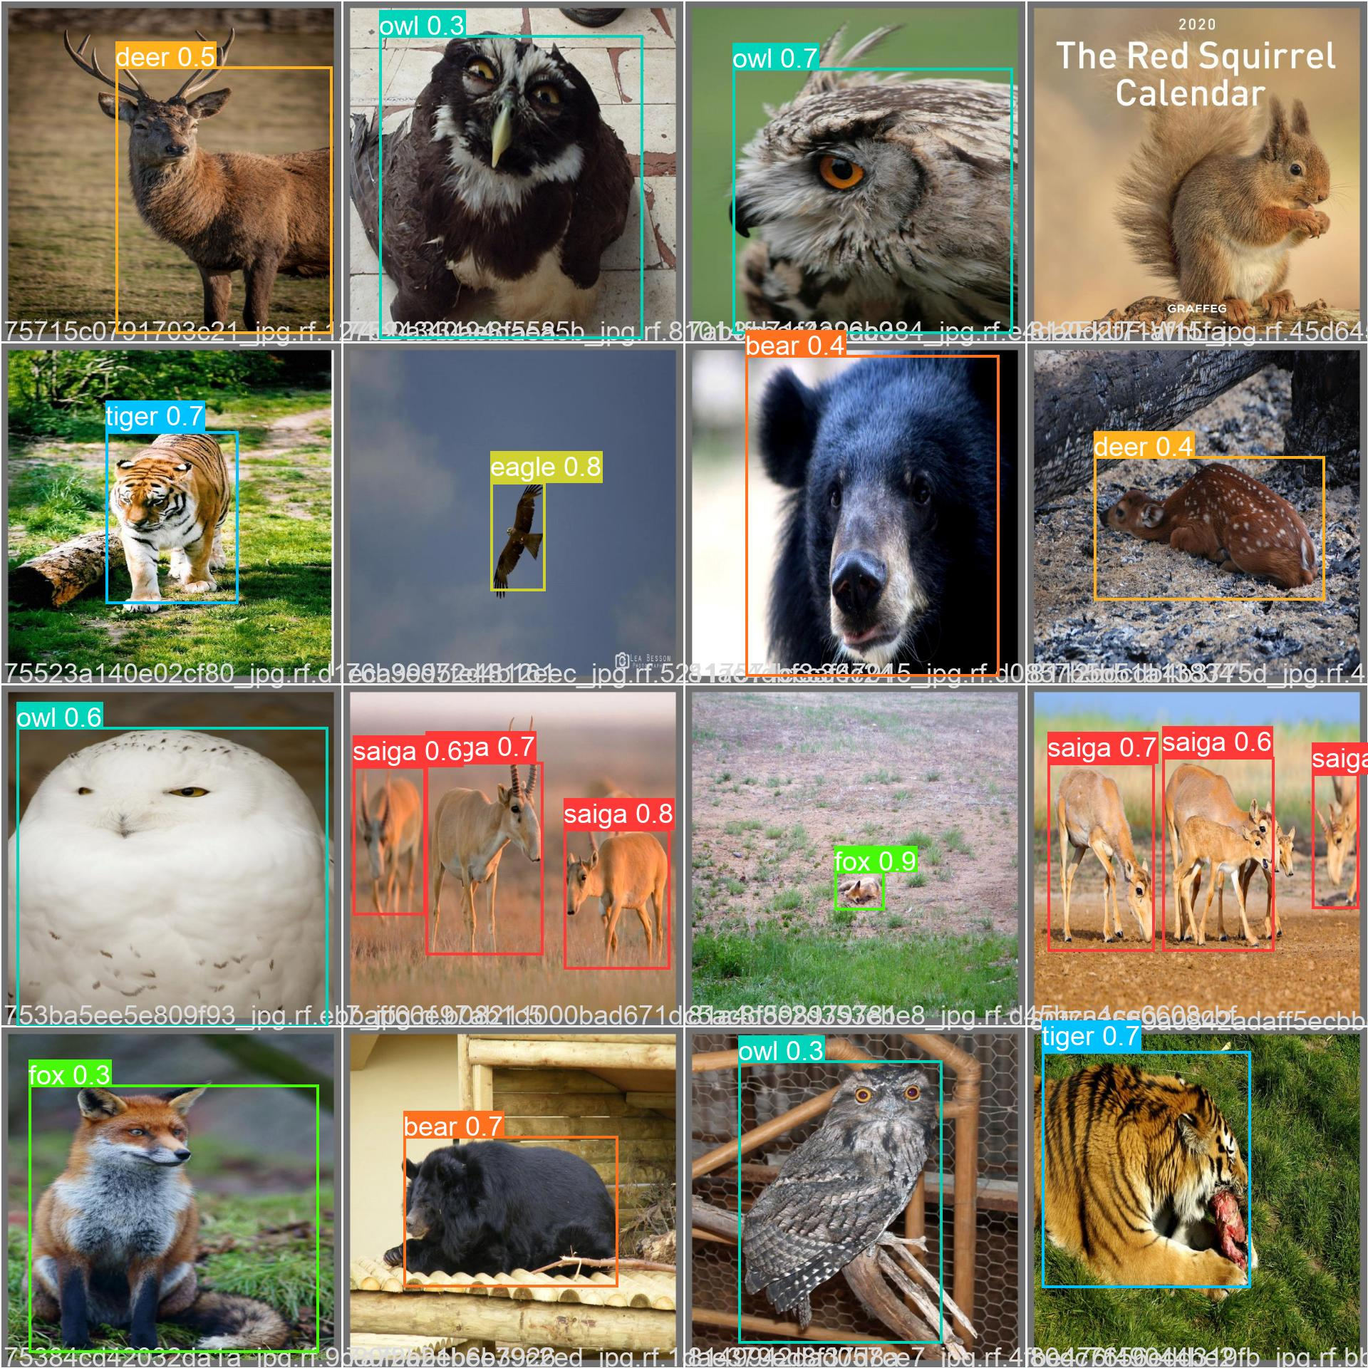
Решение
Обучили нейронную сеть для распознования животных на фото. Реализовали визуальную оболочку для удобной работы с программным решением. Программа успешно распознает 9 типов животных: - Лиса - Кабан - Олень - Медведь - Степной орел - Волк - Тигр - Рысь - Сайгак

Slide 6
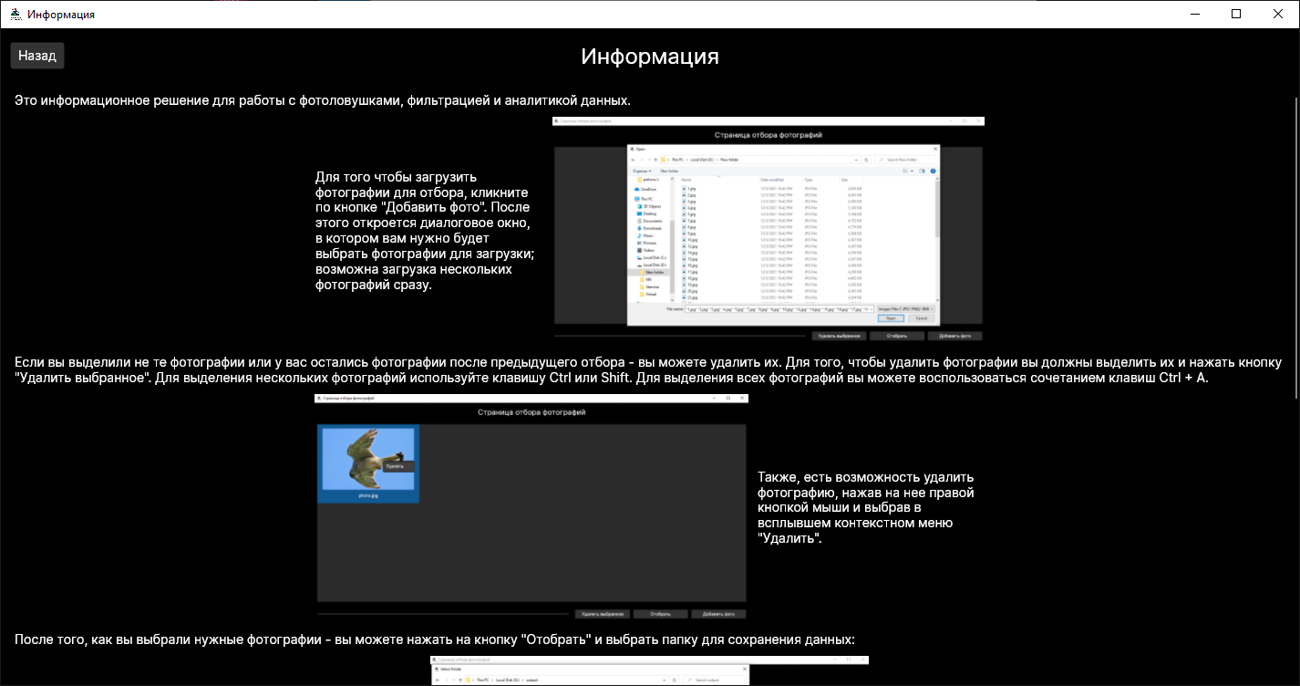
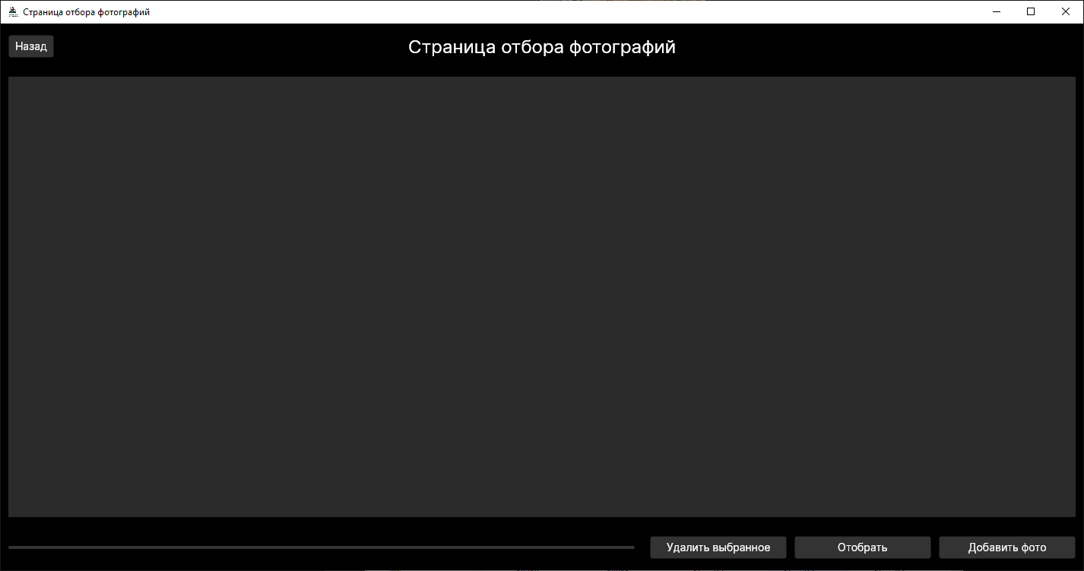
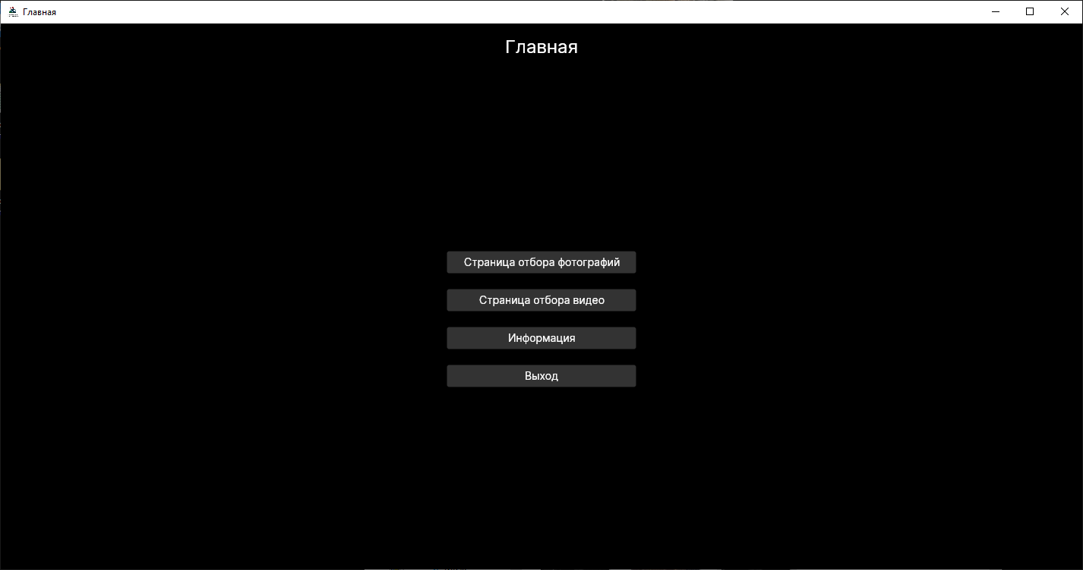
Решение

Slide 7
Как работает
Программа использует технологию компьютреного зрения для поиска и распознавания животных на фото.
Для обучения и определения были использованы следующие программные модули: PyTorch, Open CV Tensor Flow ML.NET
ONNX и прочие..
Сверточная нейронная сеть
Model-View-ViewModel

Slide 8
Как можно доработать
В данный момент идет работа над улучшением и модификацией системы, обрабатывающей видео-файлы и определяющая животных на ней. Так же реализуется возможность обрезать видео до определенных тайм-кодов

Slide 9



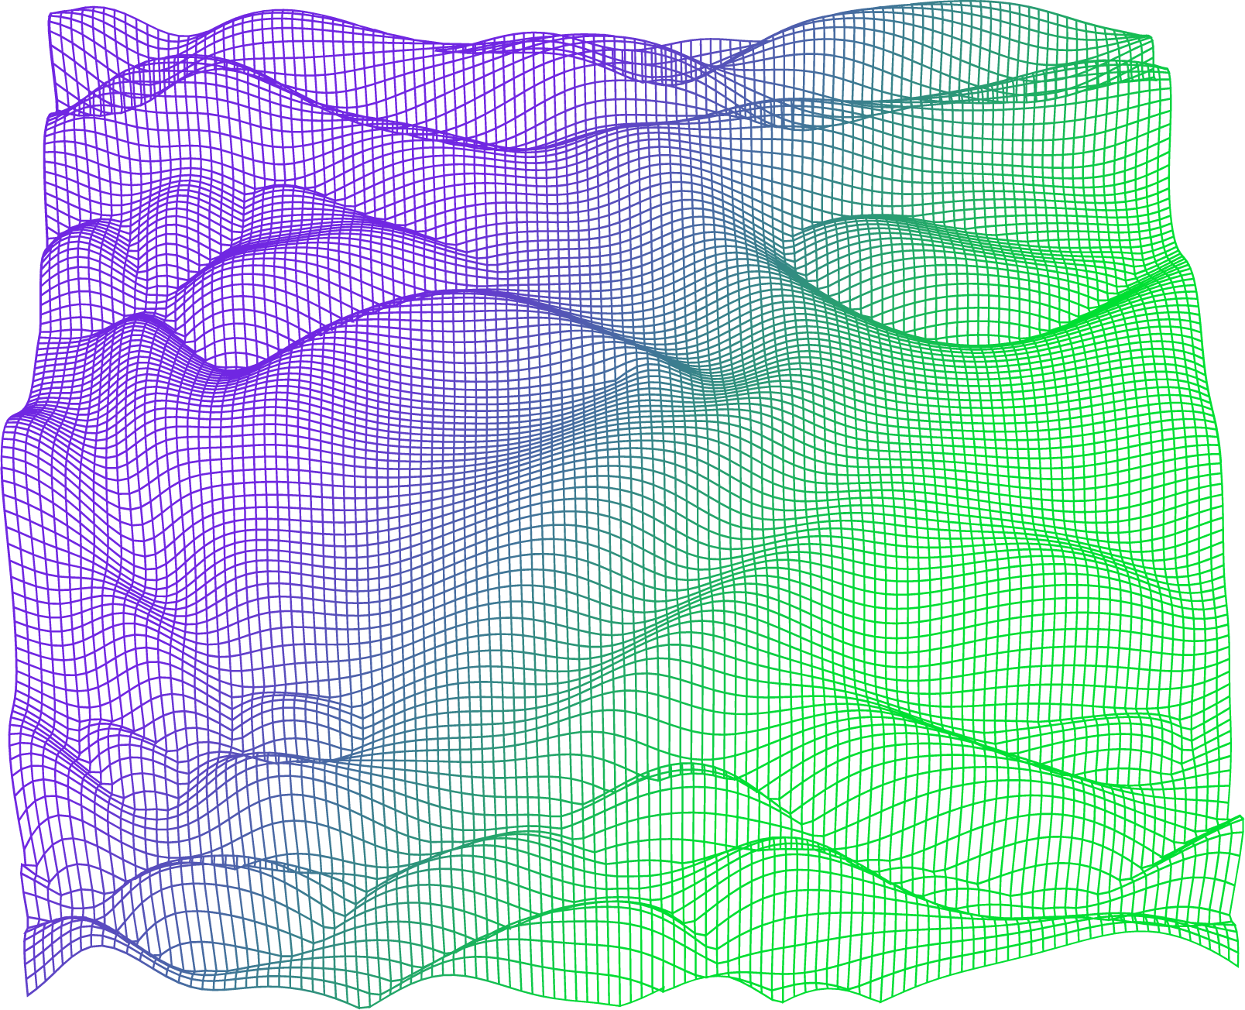
Демонстрация

